Slide 1
Phân Tích Thừa số N= pxq
Sinh viên thực hiện:
Tạ Minh Tùng - 20112152
Đặng Quang Thuận - 20112090

Slide 2
Nội dung chính
Bài toán phân tích
Các phương pháp phân tích
Thời gian thực hiện

Slide 3
I. Bài toán phân tích
Sự an toàn bảo mật của thật toán mã hóa RSA phụ thuộc vào độ khó của bài toán phân tích thừa số
Cho N=p x q với p, q là 2 số nguyên tố lớn. Tìm các thừa số p , q
Phân tích thừa số là bài toán khó. Vì vậy cần các thuật toán hiệu quả để phân tích

Slide 4
II. Các Phương pháp phân tích
Trial Divison
Pollard rho Factorization
Carl Pomerance’s Quadratic Sieve(QS)
Lenstra’s Elliptic Curves Method (ECM)

Slide 5
1. Trial Divison
Thuật toán đơn giản nhất để phân tích thừa số
Thử tất cả các số nhỏ hơn xem có phải là ước của N hay không?
Có thể cải tiến bằng cách chỉ thử trên tập số nguyên tố

Slide 6
1. Trial Divison
Pseudocode:
function trialDivision(N) for s from 2 to floor(sqrt(N)) if s divides N then return s, N/s end if end for end function

Slide 7
2. Pollard rho Factorization
Năm 1975, John Pollard Đề xuất thuật toán Monte Carlo hiệu quả cho phân tích thừa số
Thành phần cơ bản của thuật toán là chuỗi giả ngẫu nhiên xây dựng bằng hàm f(x) như sau:
x0 = random(0, N − 1) xi = f(xi−1) (mod N), i = 1, 2, · · ·
f(x) là đa thức với hệ số nguyên. Trong thực tế sử dung đa thức

Slide 8
2. Pollard rho Factorization
Thuật toán đi tìm ước chung lớn nhất:
Thuật toán dừng lại khi ước chung lớn nhất tìm được khác 1
Ước chung lớn nhất tìm được là p , q , N
Nếu thu được kết quả là N thì đây là ngoại lệ của phương pháp này. Để tìm kết quả cần thay đổi dãy (xn) cơ sở

Slide 9
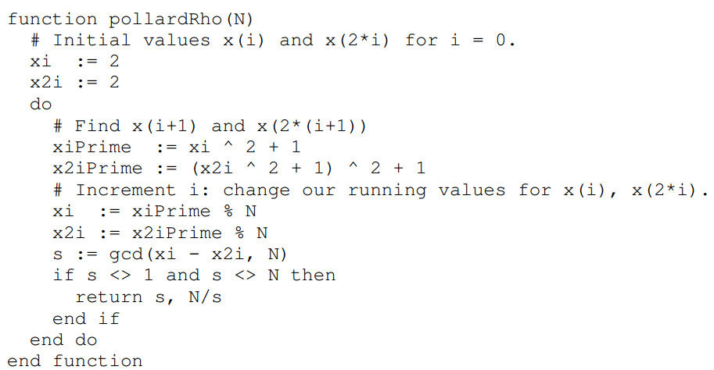
2. Pollard rho Factorization
Pseudocode:

Slide 10
2. Pollard rho Factorization
Một phương pháp tương tự :Brent's Factorization Method
Pollard so sánh xn và x2n còn Brent cải tiến với việc so sánh xn với xm trong đó m là số lớn nhất thỏa mãn : và m<n.
Thuật toán đi tìm ước chung lớn nhất:

Slide 11
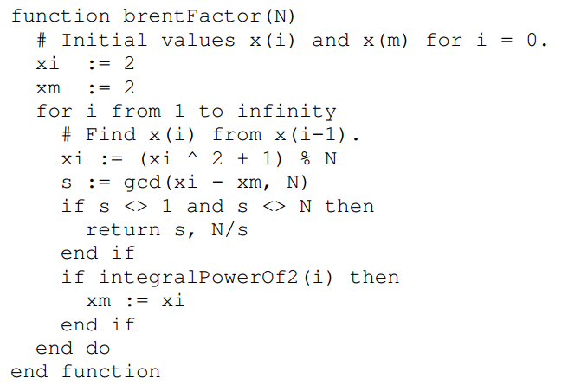
2. Pollard rho Factorization
Pseudocode: Brent’s Fractorzation Method

Slide 12
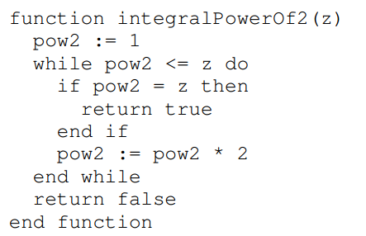
2. Pollard rho Factorization
Pseudocode: Brent’s Fractorzation Method

Slide 13



3. Carl Pomerance’s Quadratic Sieve (QS)
Thuật toán dựa trên việc giải phương trình
Nếu tìm được x,y là nghiệm của (1) và
(2)
thì ta có

Slide 14




3. Carl Pomerance’s Quadratic Sieve (QS)
Thuật toán được thực hiện với các bước:
1. Chọn smoothness bound B; kí hiệu là số số nguyên tố không lớn hơn B
2. Tìm số nguyên thỏa mãn có thể viết thành tích các số nguyên tố không lớn hơn B
3. Tìm tập con U của các số trên thỏa mãn tích các số thuộc U là bình phương đúng mod N
4. Nếu x , y tìm được ở bước trên thỏa mãn điều kiện (2) thì dừng lại còn không thì lặp lại từ bước 2
5. Tính gcd(|x-y| , N)

Slide 15

4. Lenstra’s Elliptic Curves Method (ECM)
Một đường cong Elliptic (E) là tập hợp điểm (x,y) thỏa mãn phương trình : và 1 điểm đặc biệt
Tính chất:
(E) đối xứng trục Ox. Kí hiệu A và –A là 2 điểm đối xứng trên (E)
Với 2 điểm P, Q thuộc (E) thì đường thẳng qua P, Q luôn cắt (E) tại điểm thứ 3 R
Kí hiệu P+Q = R nếu –R là điểm cắt của đường thẳng PQ với (E)

Slide 16


4. Lenstra’s Elliptic Curves Method (ECM)
Một đường cong Elliptic (E) là tập hợp điểm (x,y) thỏa mãn phương trình : và 1 điểm đặc biệt
Với 2 điểm A, B thuộc (E) định nghĩa phép cộng A+B như sau:
1.
2. Nếu A và B có cùng tung độ x và thì
3. với

Slide 17


4. Lenstra’s Elliptic Curves Method (ECM)
Một đường cong Elliptic (E) là tập hợp điểm (x,y) thỏa mãn phương trình : và 1 điểm đặc biệt
Với 2 điểm A, B thuộc (E) định nghĩa phép cộng A+B như sau:
4. Nếu thì
5. Nếu ; với

Slide 18






4. Lenstra’s Elliptic Curves Method (ECM)
Thuật toán ECM thực hiện qua các bước sau:
1. Tính
2. Tính
3. Đặt =(1,1) và a=1 ;a_tries=0;
4.1 Tính
4. 2. while( )
a++;
b

Slide 19
4. Lenstra’s Elliptic Curves Method (ECM)
Thuật toán ECM thực hiện qua các bước sau:
1. Tính
2. Tính
3. Đặt =(1,1) và a=1 ;a_tries=0;
4. 1.Tính
5. if a_tries<max do step 6
else quay lại bước 3 với K mới
6. Tính Q =kP và tính g
7. a_tries++; a++; Quay lại bước 4

Slide 20








4. Lenstra’s Elliptic Curves Method (ECM)
Tính kP = P+P+…+P(k lần) Bước lặp dừng khi
Viết k dưới dạng dãy nhị phân
Đặt : và tính
for down to 0
if then
else

Slide 21





III. Thời gian thực hiện
Thuật toán | Thời gian thực hiện
Trial Divison
Pollard rho Factorization
Quadratic Sieve (QS)
Number Field Sieve(NFS)
Elliptic Curves Method (ECM)

Slide 22
Tài liệu tham khảo
Faster deterministic integer factorisation - David Harvey
Integer Factorization Algorithms -Connelly Barnes
Factoring large integers - R. Arigita Del Cacho
Factoring integers with elliptic curves - H. W. Lenstra, Jr.

